Slide 1
G
aceta
INFORMATIVA
MUNICIPAL
H. AYUNTAMIENTO CONSTITUCIONAL DE
SAN JUANITO DE ESCOBEDO, JAL
ADMINISTRACIÓN 2018-2021
EDICION #1 OCTUBRE DEL 2018
SAN JUANITO

Slide 2
LA GACETA
INDICE
ORGANIGRAMA ..……………………………………………………………………. 1
MENSAJE DE LA PRESIDENTA ..…………………………………………….. 2
EFEMERIDES DEL MES …………………………………………………………… 3
TOMA DE PROTESTA DEL PLENO ADMON. 2018-2021 ………. 4
PRIMERA SESIÓN EXTRAORDINARIA DEL PLENO Y TOMA DE PROTESTA DE LA CONTRALORIA, TESORERIA Y SECRETARIA GENERAL ……………………………..... 5
REUNIÓN CON PERONAL QUE LABORA EN EL H. AYUNTAMIENTO Y BIENVENIDA ....…………..……… 6
DESFILE INAGURAL DE FIESTAS PATRONALES SAN JUANITO 2018 …………………………………………………………......... 7
EVENTOS CULTURALES ………………......………………………………….10
HOMENAJE DE CUERPO PRESENTE DEL ESCRITOR Y CRONISTA EL SR. ANTÓNIO DOMÍNGUEZ OCAMPO……… 14
DELEGADOS ………………………………………………………………………… 15
SEGUNDA SESIÓN EXTRAORDINARIA DEL PLENO ELECCIÓN DEL JUEZ MUNICIPAL ……………..………... 17

Slide 3
Pagina 1

Slide 4
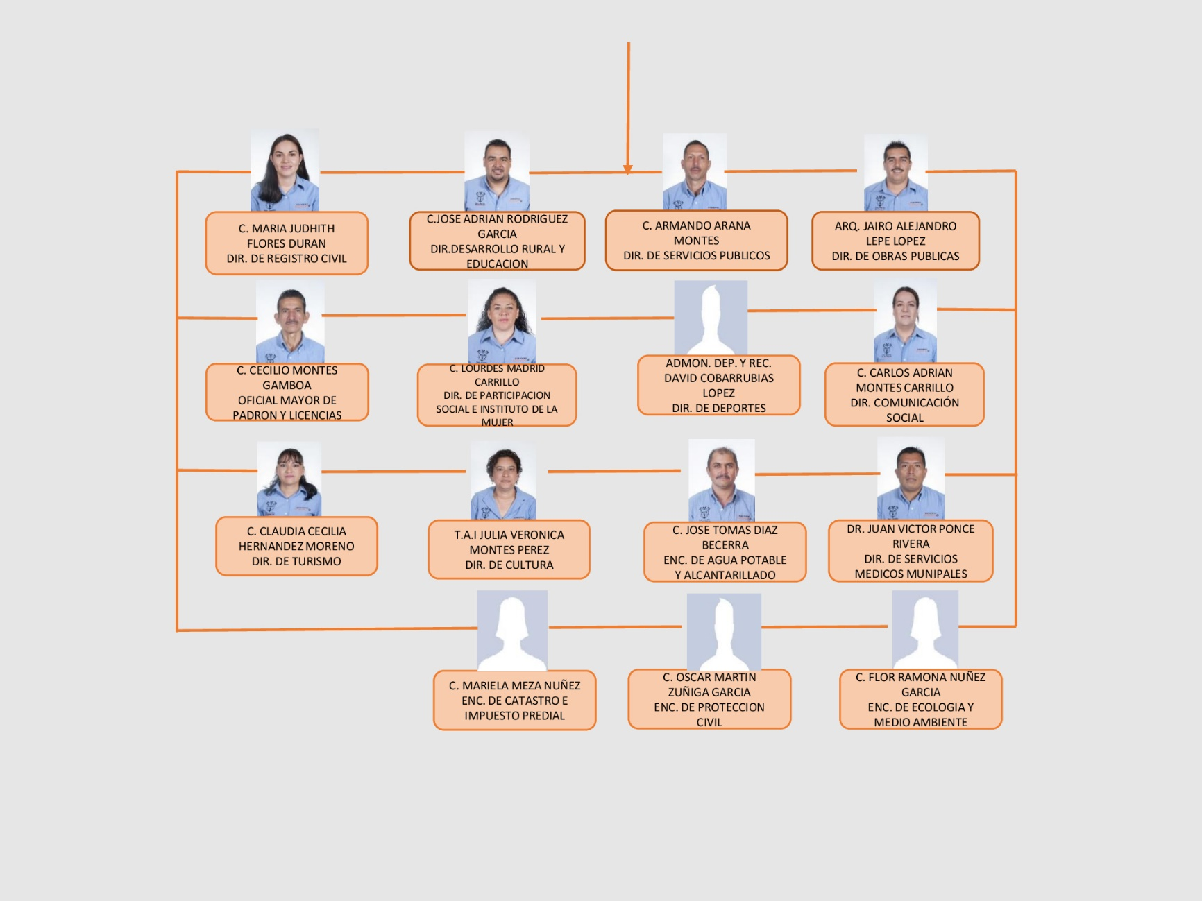

Slide 5
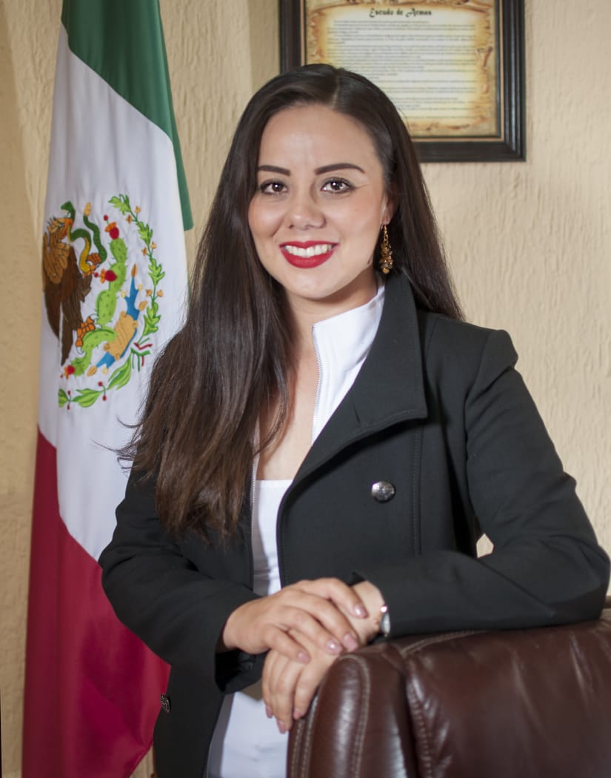
LA GACETA
Pagina 2
MENSAJE DE LA PRESIDENTA
MARIA GUADALUPE DURAN NUÑO
Primeramente doy las gracias por este medio a toda la ciudadanía, que confió en mí para poder llevar esta encomienda, que es la Administración 2018 -2021. Les envió un caluroso y afectuoso saludo.
Tengo el conocimiento de la Expectativa tan alta que tiene el Municipio de San Juanito en su servidora, nos comprometemos a cumplir con la ciudadanía que siempre será nuestra mayor prioridad, con la bandera de “La Lealtad no es para un Presidente, si no para un Pueblo” vamos a trabajar de la mano para crear por primera vez lo que es Gobernanza.
Estamos dispuestos a ser un Gobierno Transparente, en la Rendición de Cuentas, donde tengamos a la ciudadanía informada de los gastos que se hacen y en lo que se aplican según las necesidades primordiales, por lo mismo te invito a visitar esta página, que es para ti, recuerda la información es poder.
El equipo de trabajo es sólido y fuerte, convencida estoy que juntos podremos caminar a un mejor San Juanito, el compromiso de todos nuestros servidores públicos es Contigo y con cada uno de nuestras personas de la Tercera Edad, Jóvenes, Campesinos, Agricultores, Madres solteras, niños y Familias.
El cambio ya comenzó, Gracias.

Slide 6
LA GACETA
Pagina 3
EFEMERIDES
1 DE OCTUBRE PERO DE 1914. Inician las sesiones de la Junta Revolucionaria convocada por Venustiano Carranza, en la Ciudad de México.
3 DE OCTUBRE PERO DE 1890. Nace en Ciudad Victoria, Tamaulipas, Emilio Portes Gil, presidente de México de 1928 a 1930.
10 DE OCTUBRE PERO DE 1824. Toma posesión Guadalupe Victoria, primer presidente de los Estados Unidos Mexicanos. 1913. El general Victoriano Huerta disuelve la Cámara de Diputados y encarcela a varios de sus miembros.
12 DE OCTUBRE PERO DE 1968. Se inauguran los XIX Juegos Olímpicos, en la Ciudad de México.
13 DE OCTUBRE PERO DE 1789. Nace en Veracruz Manuel Eduardo de Gorostiza, dramaturgo y diplomático. 1955. Muere Manuel Ávila Camacho, Presidente de México de 1940 a 1946.
15 DE OCTUBRE PERO DE 1911. Se celebran las elecciones para la Presidencia de la República, Francisco I. Madero triunfa.
FECHAS IMPORTANTES DEL MES DE OCTUBRE
12 DE OCTUBRE Día de la Raza
16 DE OCTUBRE Día Mundial de la Alimentación.
17 DE OCTUBRE Día Internacional para la Eliminación de la Pobreza.
23 DE OCTUBRE Día del Médico Y Día Nacional de la Aviación.
24 DE OCTUBRE Día de las Naciones Unidas.

Slide 7
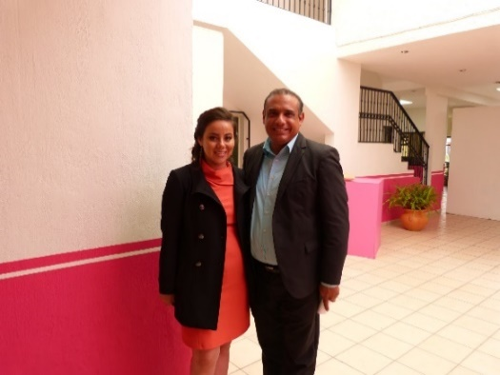
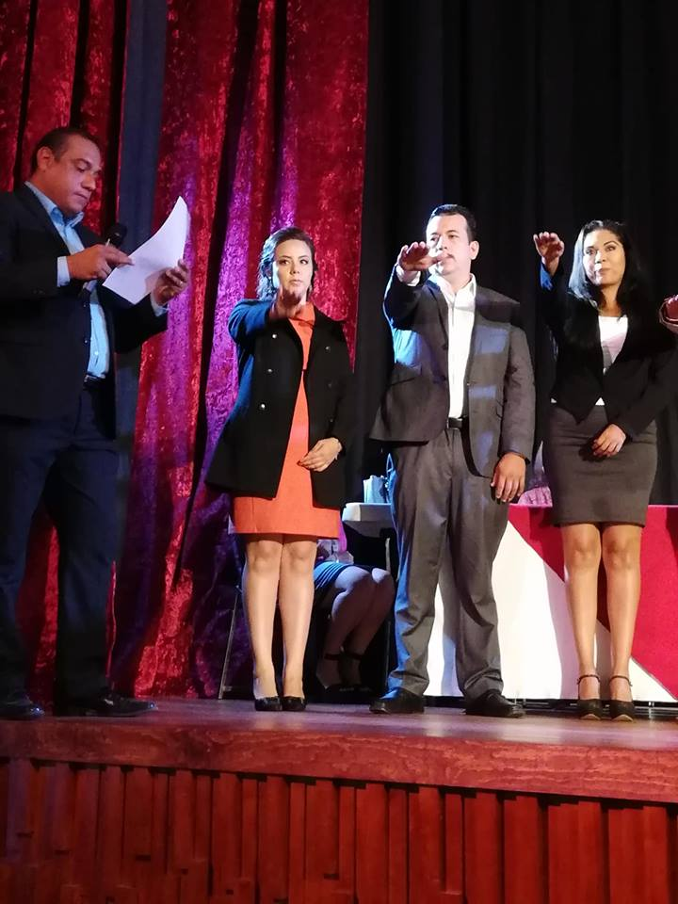
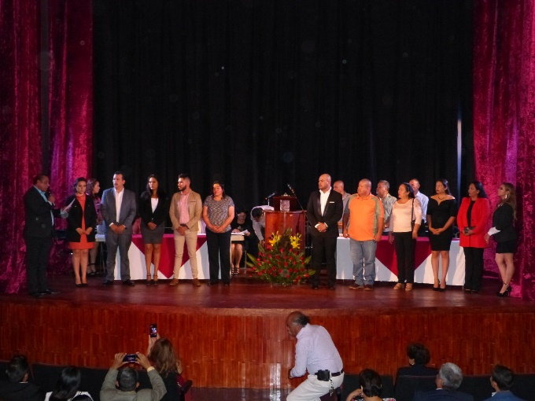
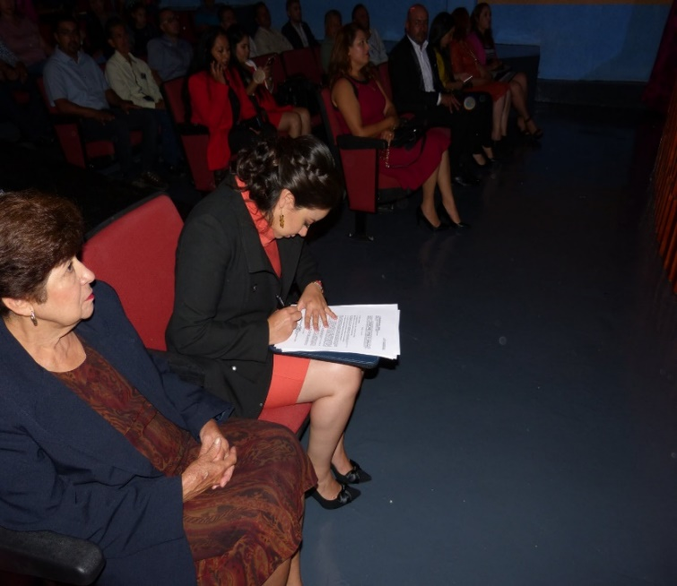
LA GACETA
Pagina 4
TOMA DE PROTESTA DEL PLENO
LIC MARIA GUADALUPE DURAN NUÑO
Y
C.JOSE ANTONIO SANCHEZ GONZLEZ
TOMA DE PROTESTA
El día 31 del mes de septiembre se llevo a cabo el acto solemne de toma de protesta del pleno de la
admo. 2018 – 2021 en las instalaciones de casa de cultura Antonio Domínguez Ocampo en la delegación de San Juanito de Escobedo , Jalisco.
PLENO DEL H.AYUNTAMIENTO
(REGIDORES)
donde la admo 2015 – 2018 cedió la batuta a los nuevos miembros de este cuerpo edilicio
FIRMA DE TOMA DE PROTESTA
LIC. MARIA GUADALUPE DURAN NUÑO

Slide 8
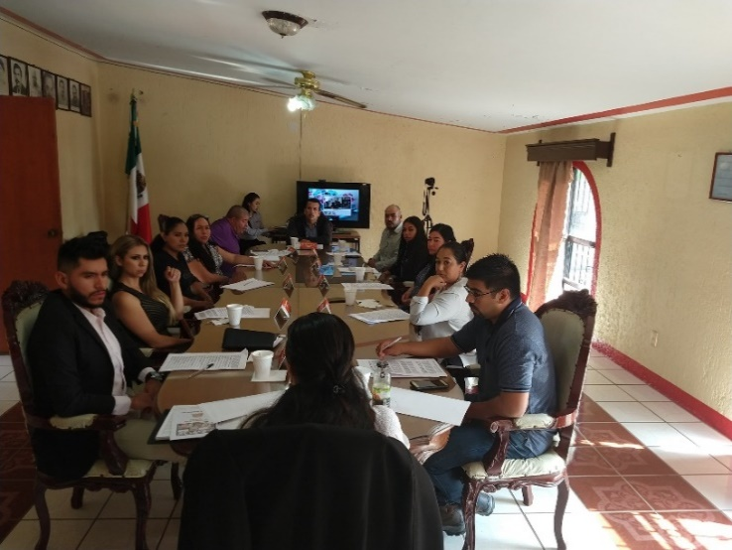
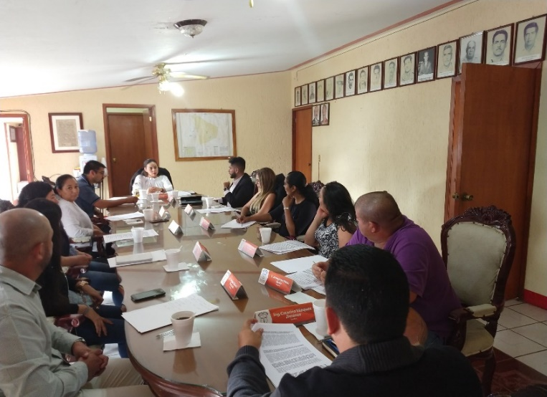
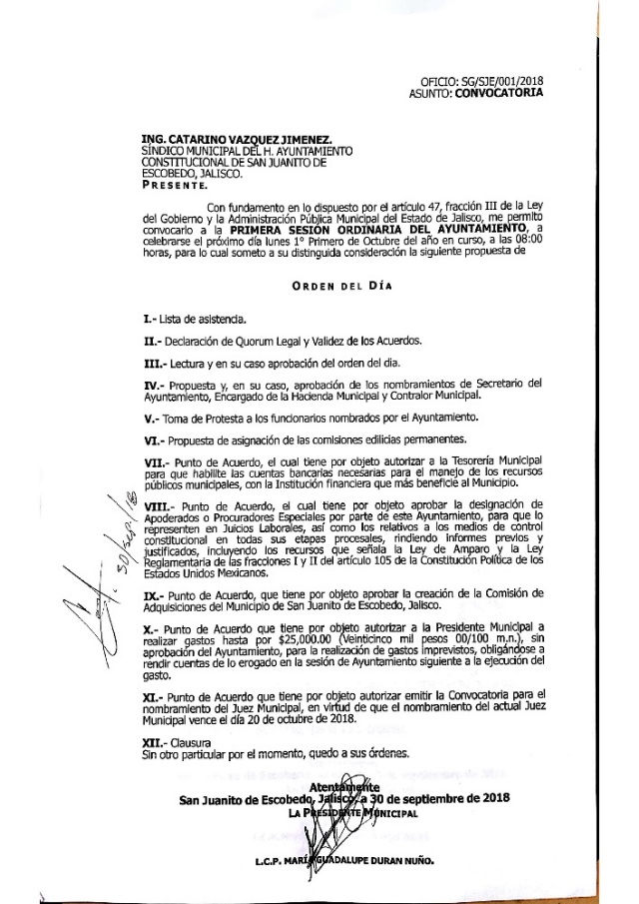
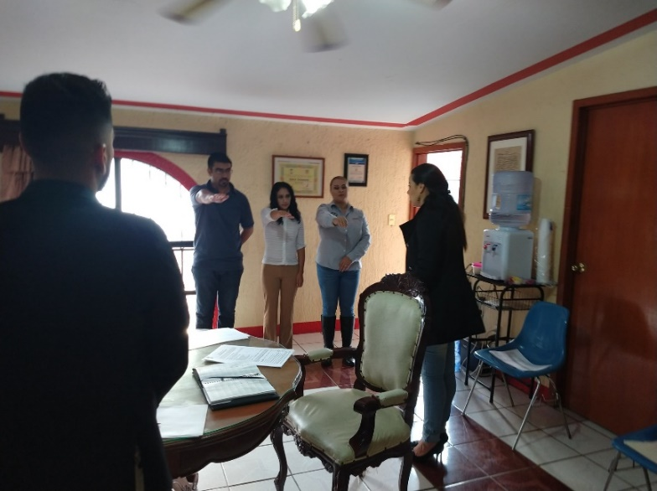
LA GACETA
Pagina 5
PRIMERA SESIÓN DEL PLENO Y
TOMA DE PROTESTA DE
CONTRALORIA,TESORERIA Y SECRETARIA GENERAL
La primera sesión extraordinaria del pleno se llevo a cabo el día primero de octubre en punto de las 8:00 horas en la sala de Ayuntamiento donde se trataron varios puntos. También se eligió a la nueva contralora , secretario general y tesorera quedando de esta manera.
*SECRETARIO GENERAL :
L.I. Oziel Alejandro Domínguez Domínguez
*TESORERA :
L.A.E. Melissa Isabel Molina Sandoval
*CONTRALORA:
L.E.P. Emma Lilia Morales Ramos
Orden del día primera Sesión Ordinaria
Toma de protesta
Contralor, tesorera y secretario genera

Slide 9
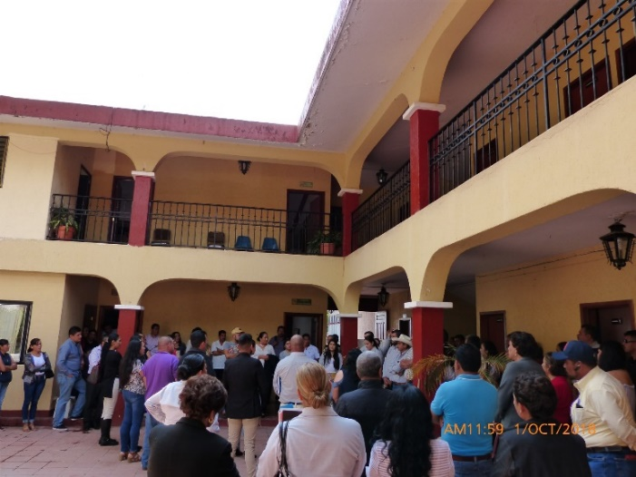
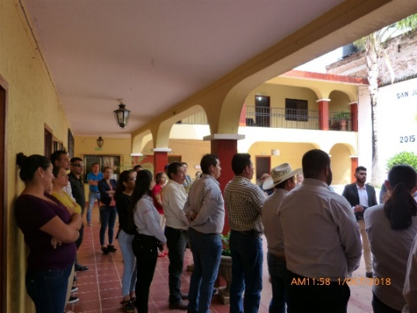
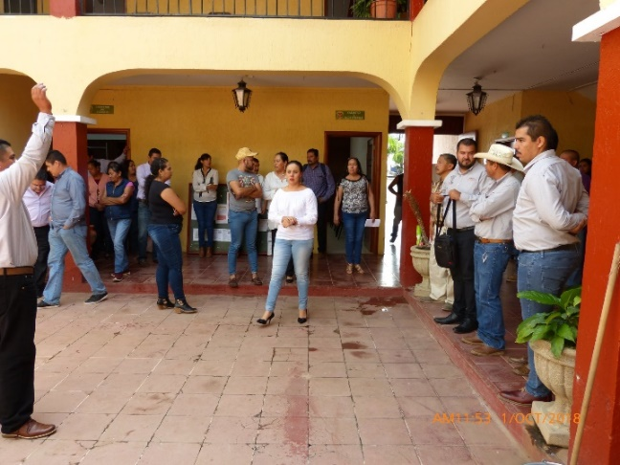
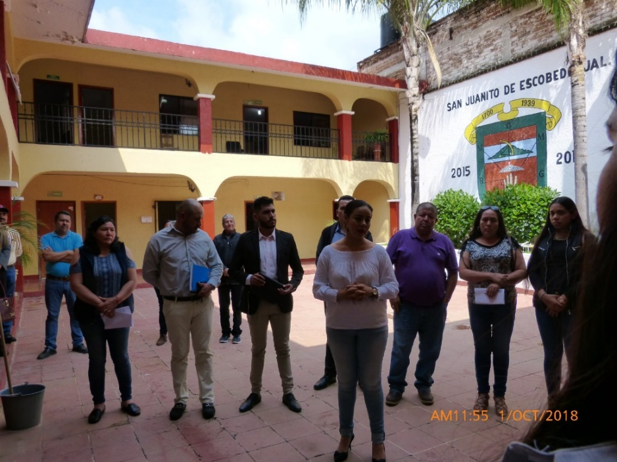
LA GACETA
Pagina 6
REUNIÓN CON EL PERSONAL
QUE LABORA EN EL
H. AYUNTAMIENTO
Primera reunión con personal que labora
en el H. Ayuntamiento Constitucional de San Juanito, de Escobedo, por parte de la Presidenta y
el cuerpo edilicio (Regidores).
Donde se dio también la bienvenida a la nueva administración 2018 – 2021.

Slide 10
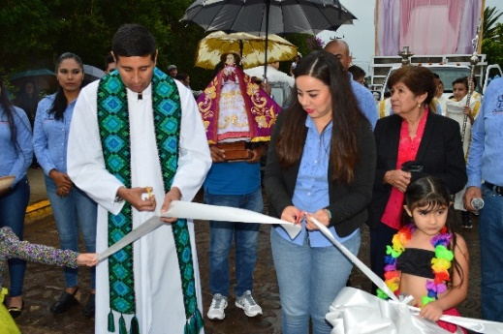
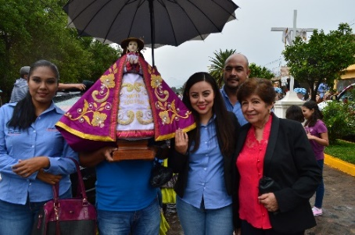
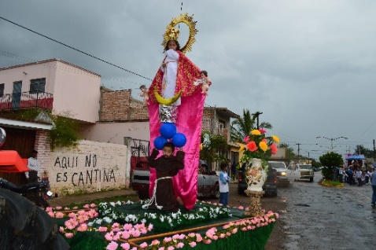
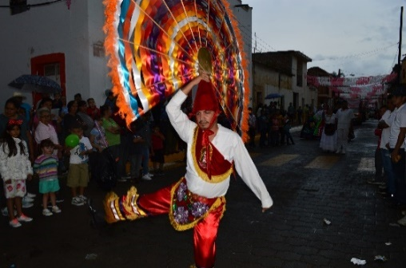
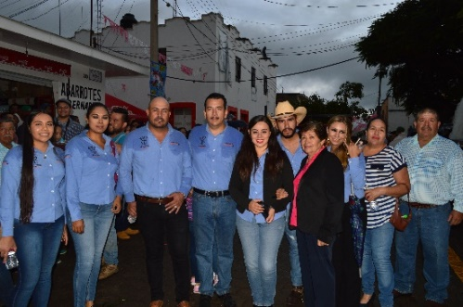
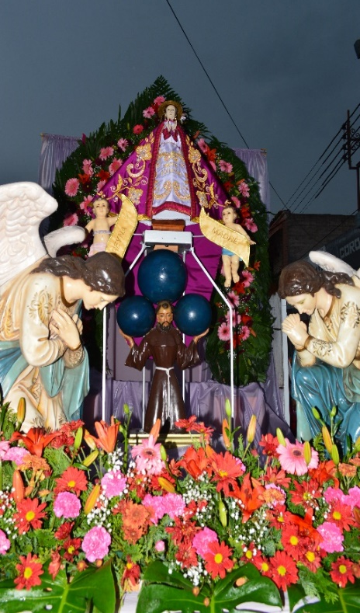
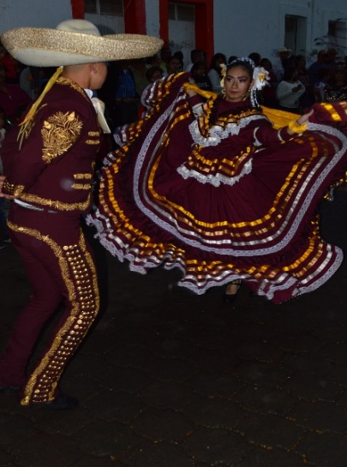
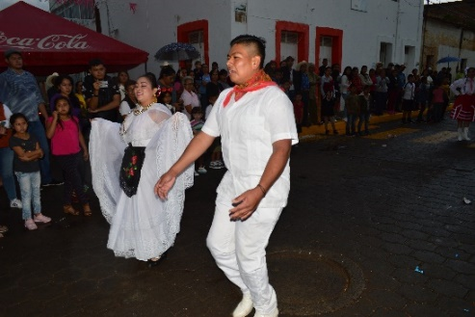
Pagina 7
Banderazo y Desfile de arranque de Fiestas Patronales
San Juanito 2018
El pasado sábado 6 de octubre en punto de las 6:00pm se corto el listón que dio arranque al desfile de inauguración de las ya tradicionales fiestas patronales.
En honor a la virgen del pueblito desfile que estuvo lleno de color , bailes y mucha imaginación para dar vida a tan fabulosos carros alegóricos y vestuarios espectaculares .
Sin faltar la venerada imagen de la virgen del pueblito que año con año decenas de feligreses acuden para venerar dicha imagen.

Slide 11
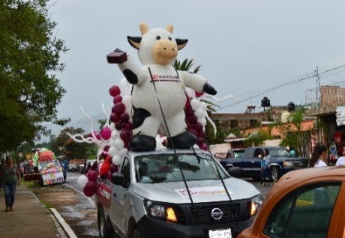
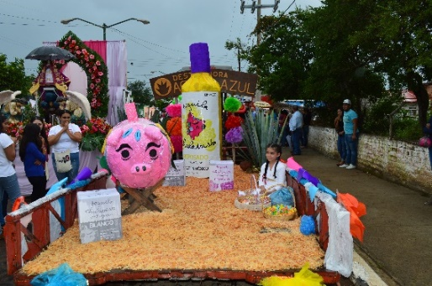
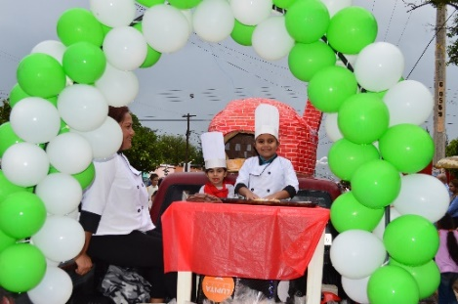
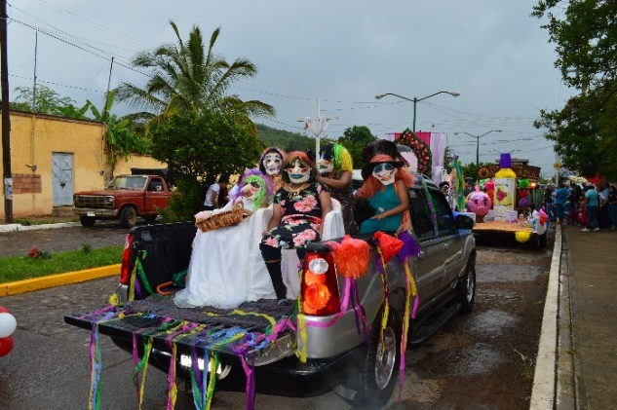
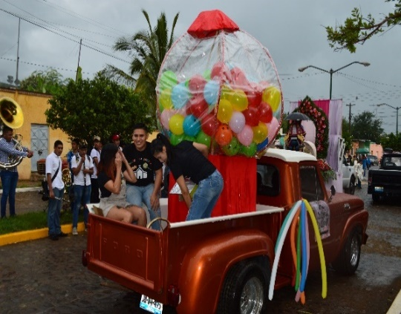
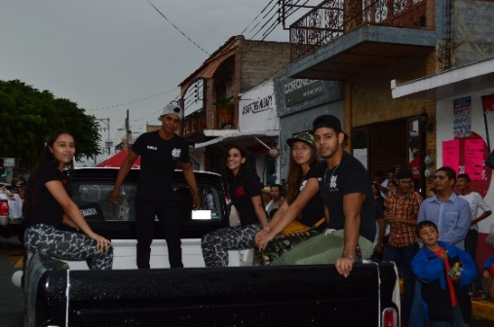
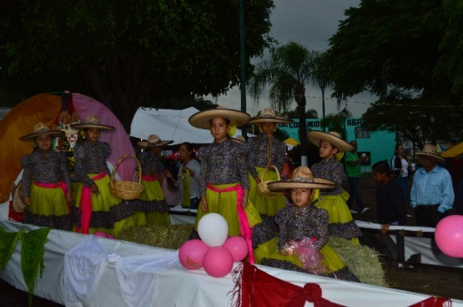
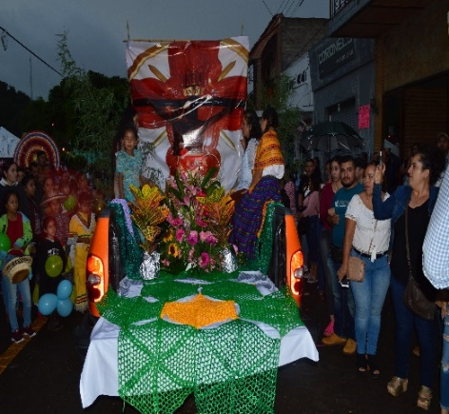
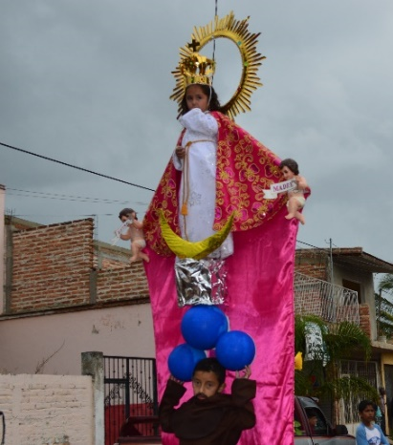
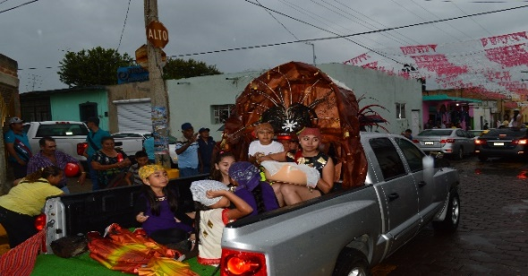
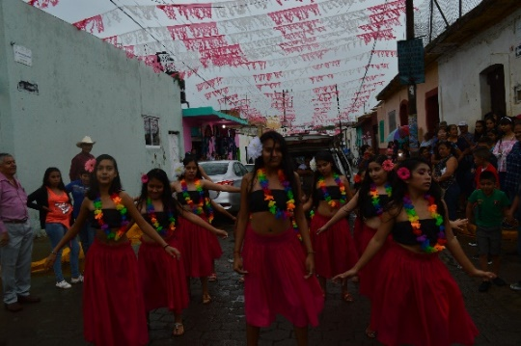
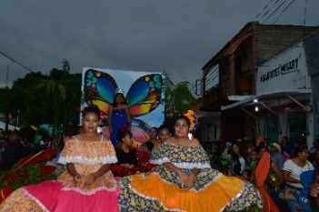
LA GACETA
Pagina 8
CARROS ALEGÓRICOS

Slide 12
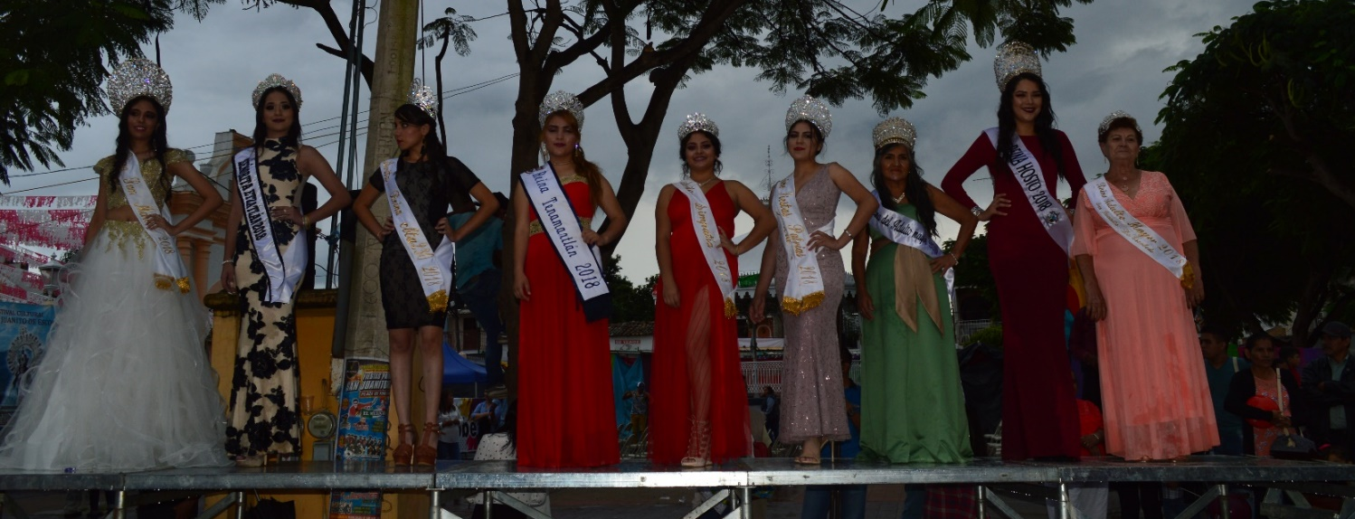
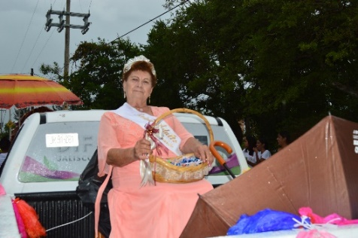
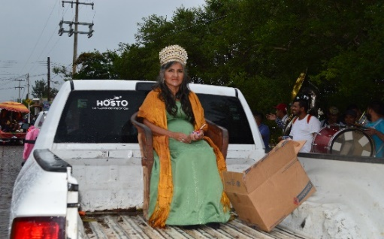
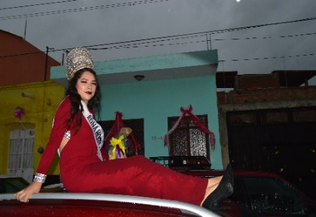
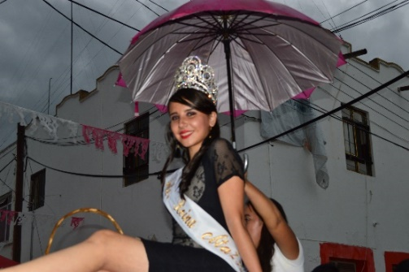
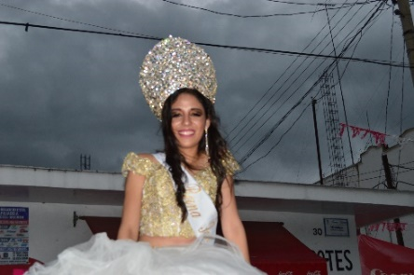
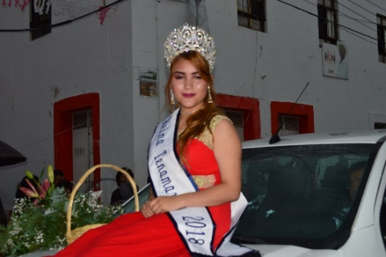
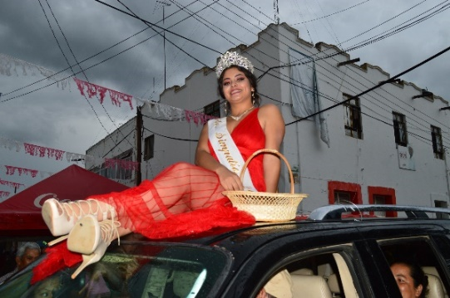
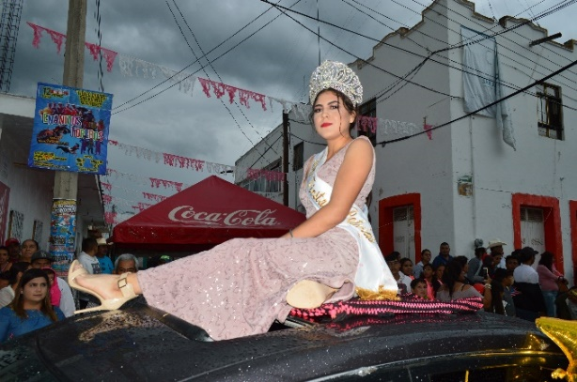
LA GACETA
Pagina 9
REINAS INVITADAS

Slide 13
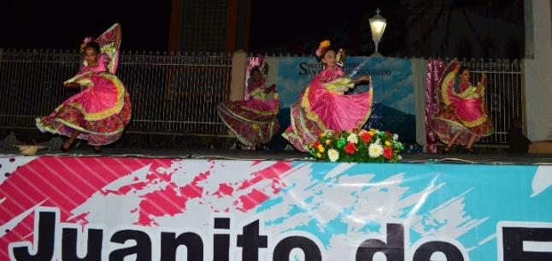
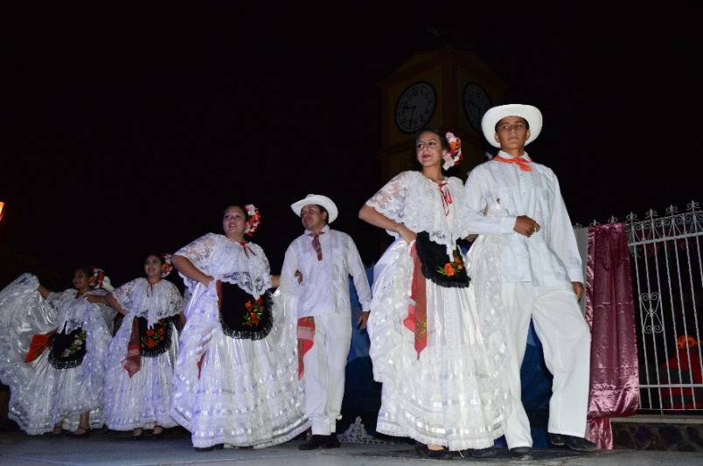
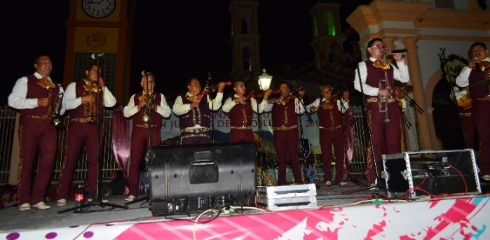
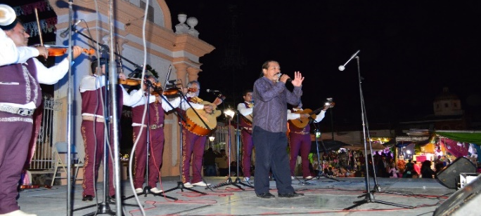
LA GACETA
Pagina 10
EVENTOS CULTURALES
Los Eventos Culturales dieron inicio en punto de las 8:00pm
Sábado 6 de octubre
Grupo de baile moderno six tiin ,de San Ignacio ,
Y ballet folklorico atlitic Independiente de San Juanito de Escobedo, Jalisco.
Domingo 7 de octubre
El mariachi los venados de Mixtlan Jalisco.

Slide 14
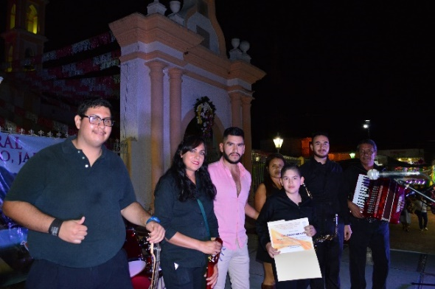
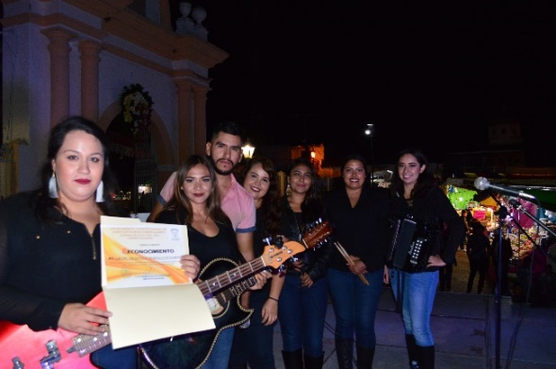
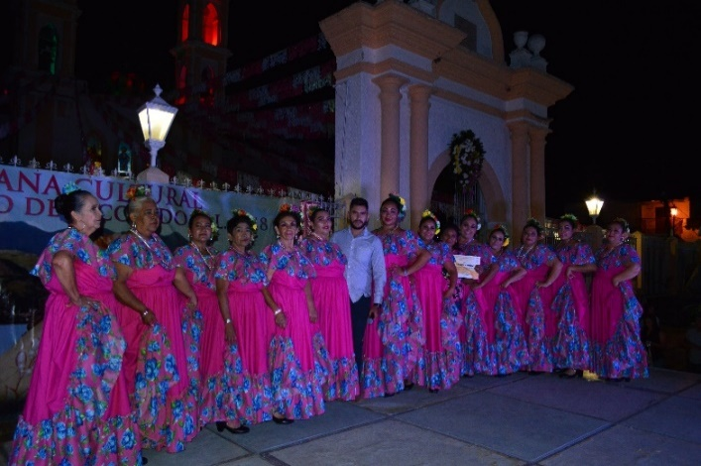
LA GACETA
Pagina 11
Lunes 8 de octubre norteño banda orgullo norteño
Y norteño banda perfección norteña
Martes 9 de octubre ballet folklorico Las Azucenas de Estancia de Ayllones ballet clásico Independiente y la voz juvenil de Pablo Caro

Slide 15
LA GACETA
Pagina 12
El miércoles 10 el comediante Víctor Padilla (el chistero)
Evento que fue patrocinado por la familia “Cárdenas”
Jueves 11 Abraham Rodríguez
Karaoke show de Etzatlán, Jalisco.
Viernes 13 de Octubre
Carlos Arciniega la arrolladora voz versátil de Etzatlán

Slide 16
LA GACETA
Pagina 13
Sábado 13 de octubre
Ballet folklorico de Casa de Cultura .
Gran Dueto Vickel Vega y German Lugo.
Y para cerrar con broche de Oro Domingo 14 de octubre grupo el Recuerdo de Ahualulco de Mercado, Jalisco.

Slide 17
LA GACETA
Pagina 14
HOMENAJE DE CUERPO PRESENTE DEL ESCRITOR Y CRONISTA
ANTONIO DOMINGUEZ OCAMPO
Nació el 17 de enero de 1925 en la comisaria de San Juanito, de Escobedo, jal.

Slide 18
LA GACETA
Pagina 15
DELEGADOS
FELIPE DE JESÚS MEZA RAMÍREZ
AGENTE MUICIPAL DE SAN PEDRO
MARIA MAGDALENA MEJIA NAVARRO
AGENTE MUNICIPAL DE TRAPICHE
GILBERTO RUBIO MALDONADO
AGENTE MUNICIPAL DE ESTANCIA DE AYLLONES

Slide 19
LA GACETA
Pagina 16
GUSTAVO CARRILLO GONZÁLEZ
AGENTE MUNICIPAL DE SANTIAGUITO
GERARDO LÓPEZ ULLOA
AGENTE MUNICIPAL DE AZAFRAN
DONATO FIGUEROA CRISANTO
AGENTE MUNICIPAL DE ESTANCITA
PEREZ FREGOSO JOSÉ LUIS
AGENTE MUNICIPAL DE PROVIDENCIA

Slide 20
LA GACETA
Pagina 17
SEGUNDA SESION ORDINARIA
DEL PLENO Y ELECCIÓN
DEL JUEZ MUNICIPAL
El día jueves 18 de octubre se convoco a la segunda sesión ordinaria del pleno, donde se revisaron los expedientes para aspirantes a juez municipal, quedando electo el.
Lic. EFREN CASTAÑEDA ARANDAS.

